Slide 1
Mendapatkan
Garis Takwil
33
Bahagian 2:
Bentuk Z₁+X+Z₂+Y
Dr. Rick Griffith • Singapore Bible College • BibleStudyDownloads.org

Slide 2
Pengalaman Sodom (Kej. 19)
Kritik Anda?
Kita sering kali belajar dengan cara yang sukar sebelum kita sedar Allah lebih mengetahui semua.
Apabila Lot pergi ke Sodom, dia pergi untuk kepentingan dan keseronokannya sendiri, bukan untuk bersaksi bagi Tuhan.
[ Abram, sebagai sejenis (‘as a type of’) Kristus, berdoa untuk Lot, melambangkan gereja pada hari-hari terakhir. ]
III. Dosa Sodom yang menyebabkan kemusnahannya adalah dosa homoseksual.
IV. 2 Petrus 2:7-8 mengatakan bahwa Lot adalah orang yang benar, yang merujuk kepada kedudukannya di dalam Kristus, bukan tindakannya.
Kesimpulan: Berapa banyak “hidup lama” anda masih tinggal di dalam kamu?

Slide 3

What do you do for a living?
Apa yang anda lakukan untuk membiayai hidup?
Saya
bekerja.

Slide 4
Could you be more vague?
Bolehkah anda menjadi lebih tidak jelas?
Harus
khusus (spesifik)!

Slide 5
Proses Persiapan Khutbah Ekspositori
27-28, 251
Berdasarkan teks Ramesh Richard, Preparing Expository Sermons (Menyediakan Khutbah-khutbah Ekspositori)
TEKS
KHUTBAH
5 tindakbalas pendengar dikehendaki
Otak
4 Tiga Soalan
Pembangunan
Jambatan Tujuan
3.2 Idea Eksegetikal
DUT
Jantung
DUK
6 Idea Homiletika
3.1
Mendapatkan
Garis Takwil
7 Garis Takwil
Homiletika
8 Kejelasan
9 Pengenalan/
Kesimpulan
Struktur
Rangka
Struktur
2 Analisa Teks
Belajar
Daging
Berkhutbah
10 Mesej &
Berdakwah
1 Memilih Teks
Teks putih menunjukkan 10 langkah diadaptasi dari Haddon Robinson, Biblical Preaching (Khotbah Alkitabiah) (catatan, 105)

Slide 6
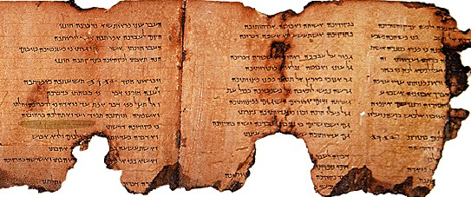
Kadang-kadang Idea Utama kami kekurangan unsur-unsur tertentu.
Z1+X+Z2+Y
Bagaimana kita boleh menjadi lebih jelas?
Notes:
This manuscript has missing sections on the top, bottom, and end—just like our study of a passage can skip segments.
Manuskrip ini telah hilang bahagian-bahagian pada bahagian atas, bawah , dan akhir -sama seperti kajian kami laluan boleh melangkau segmen.

Slide 7
Membentuk Idea Utama (DUK)
29
Subjek
(Tema)
Pelengkap
(Fokus)
Soalan
Jawapan
Sebab orang harus memuji Allah…
Ujian watak seseorang…

Slide 8

Apakah bentuk Z1+X+Z2+Y ini?
33
Subjek
(Z1+X)
Pelengkap
(Z2+Y)
Kata-kata penentu (pemberi sifat)
“adalah” +
kata penentu yang sesuai
Sub-tema
Tema
AMARAN:
Menulis kenyataan dalam bentuk 4 mata ini memaksa anda untuk menjadi jelas mengenai apa makna satu bahagian Firman Tuhan menurut anda!
Anda boleh menjadi jelas tetapi salah – jadi tetaplah menggunakan ilmu hermeneutika yang baik!
Notes:
AMARAN: Menulis kenyataan dalam empat mata ini daya bentuk anda untuk menjadi jelas kepada apa yang anda fikir bahagian Kitab Suci bermakna ! Anda boleh menjadi yang jelas tetapi salah though-- supaya masih menggunakan hermeneutik baik!

Slide 9
Contoh 1 dari bentuk Z1+X+Z2+Y
33

Slide 10
Contoh 2 dari bentuk Z1+X+Z2+Y
33

Slide 11
Contoh 3 dari bentuk Z1+X+Z2+Y
33

Slide 12
Memeriksa Bentuk Z1+X+Z2+Y
33

Slide 13
Memeriksa Bentuk Z1+X+Z2+Y
33

Slide 14
Pertanyaan-pertanyaan Homiletika & Kata-kata Penentu
34
siapa

Slide 15
Pertanyaan-pertanyaan Homiletika & Kata-kata Penentu
34
apa

Slide 16
Pertanyaan-pertanyaan Homiletika & Kata-kata Penentu
34
di mana
bila
mengapa
Bagaimana
Di bawah apa keadaan

Slide 17
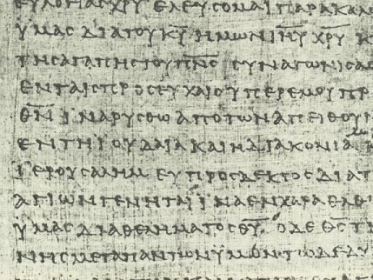
Bagaimana anda tahu kata penentu mana yang harus digunakan?
34
Carilah kata penghubung dalam teks (contohnya, “dan”, “tetapi”, “sehingga”, “kerena”, dll.).
Padankan mereka dengan Z₁ dan Z₂ yang sesuai.
“Gunakan seluruh perlengkapan senjata Allah, supaya kamu dapat bertahan melawan tipu muslihat Iblis.”
“Tujuan disiplin rohani yang konsisten adalah agar kita dapat mempertahankan diri kita sendiri dari serangan-serangan Iblis.

Slide 18
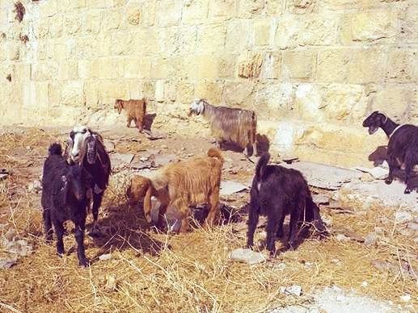
Jenis binatang apakah anda?

Slide 19

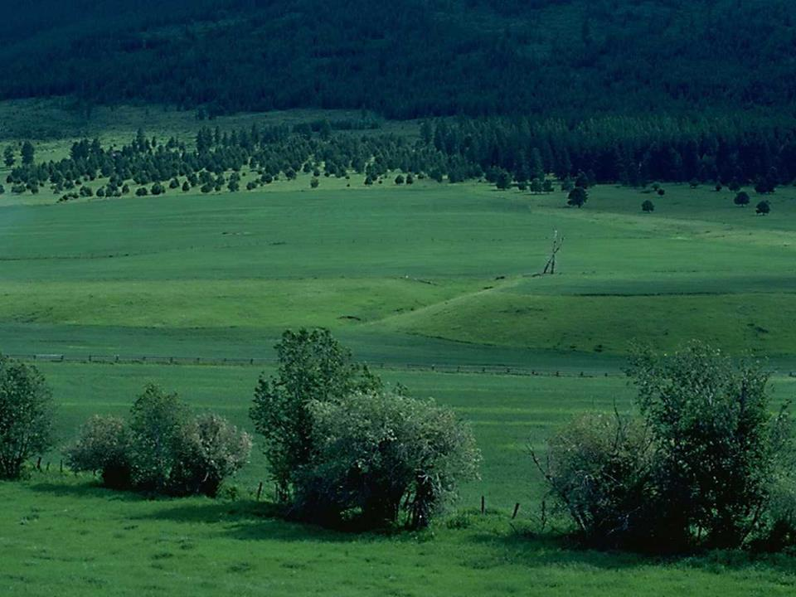
Mazmur 23
TUHAN Gembalaku ~ Mazmur Daud
¹ TUHAN ialah gembalaku; aku tidak kekurangan apa-apa. ² Dia membaringkan aku di padang rumput yang hijau dan membimbing aku ke air yang tenang. ³ Dia memberi aku kekuatan baru. Dia membimbing aku di jalan yang benar, sebagaimana yang dijanjikan-Nya.
⁴ Walaupun aku melalui tempat yang gelap gelita, aku tidak akan takut, ya TUHAN, kerana Engkau menyertai aku. Engkau melindungi aku dengan tongkat dan gada-Mu. ⁵ Engkau menyediakan jamuan untukku, di hadapan semua musuhku; Engkau menyambut aku sebagai tetamu yang dihormati dan mengisi cawanku hingga penuh. ⁶ Aku tahu Engkau baik kepadaku dan mengasihi aku seumur hidupku; rumah-Mu akan menjadi rumahku sepanjang hidupku.
(Alkitab Berita Baik – Bible Society of Malaysia)

Slide 20
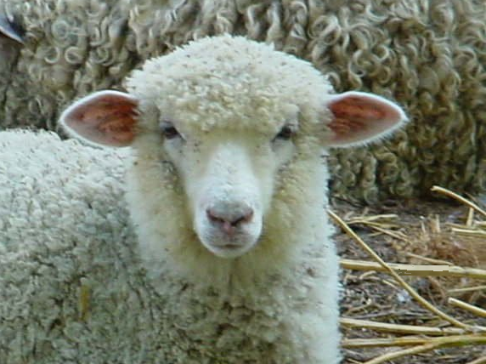
Anda adalah domba

Slide 21
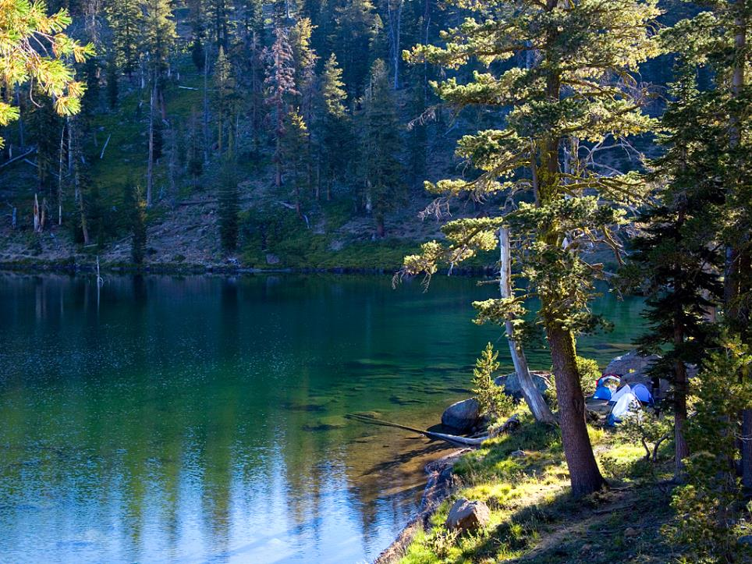
Ia membimbingku di tepi air yang tenang
Notes:
Ia membimbing aku di tepi air yang tenang

Slide 22
Mazmur 23
TUHAN Gembalaku ~ Mazmur Daud
¹ TUHAN ialah gembalaku; aku tidak kekurangan apa-apa. ² Dia membaringkan aku di padang rumput yang hijau dan membimbing aku ke air yang tenang. ³ Dia memberi aku kekuatan baru. Dia membimbing aku di jalan yang benar, sebagaimana yang dijanjikan-Nya.
⁴ Walaupun aku melalui tempat yang gelap gelita, aku tidak akan takut, ya TUHAN, kerana Engkau menyertai aku. Engkau melindungi aku dengan tongkat dan gada-Mu. ⁵ Engkau menyediakan jamuan untukku, di hadapan semua musuhku; Engkau menyambut aku sebagai tetamu yang dihormati dan mengisi cawanku hingga penuh. ⁶ Aku tahu Engkau baik kepadaku dan mengasihi aku seumur hidupku; rumah-Mu akan menjadi rumahku sepanjang hidupku.
(Alkitab Berita Baik – Bible Society of Malaysia)

Slide 23
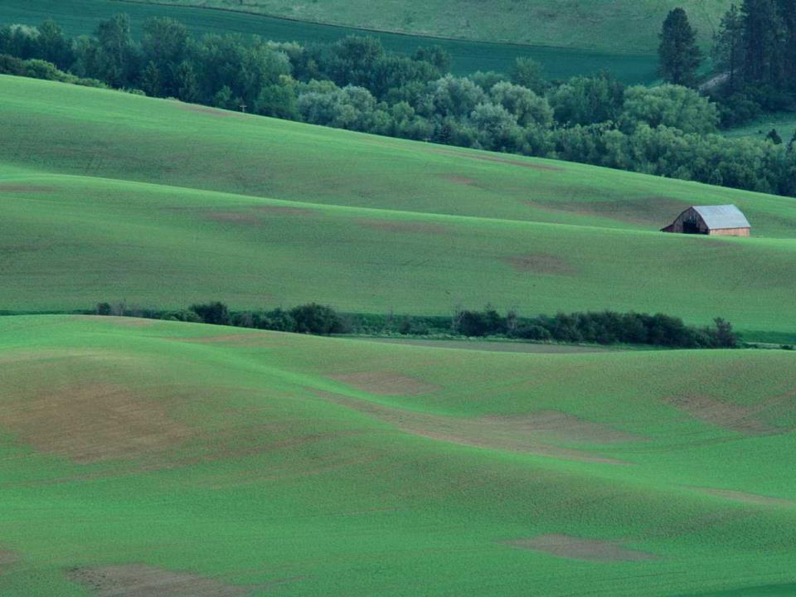
Garis Takwil Mazmur 23
46
    (1-4) Sambutan Daud kepada peruntukan dan perlindungan (seperti yang menggembalakan domba-dombanya). Tuhan adalah keselesaan bukan ketakutannya.
        A. (1-3) Cara ALLAH berpuas hati Daud dengan menyediakan semua keperluannya.
          (1-2) ALLAH menyediakan makanan fizikal, rehat dan air yang memuaskan Daud.
          (3a) ALLAH menyediakan minuman rohani yang memulihkan jiwa Daud.
          (3b) ALLAH menyediakan panduan dalam kekudusan untuk melindungi nama-Nya sendiri
        (4) Sambutan Daud kepada ALLAH melindungi dia dalam keadaan yang berbahaya adalah kekurangan kekuatan.

Slide 24
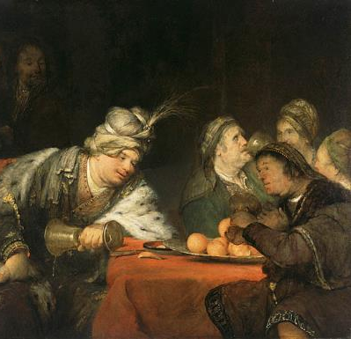
“Engkau menyediakan jamuan untukku, di hadapan semua musuhku” (ayat 5)
atau
?
domba
Jamuan
Pemenang

Slide 25
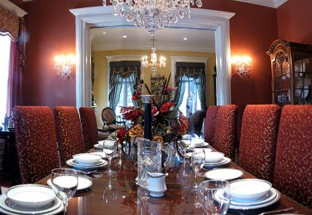
“Engkau menyediakan jamuan untukku, di hadapan semua musuhku” (ayat 5)
atau
?
“Jamuan”
rumput
Jamuan
literal

Slide 26
Garis Takwil Mazmur 23
46
    (5) Cara di mana ALLAH menunjukkan kebaikan-Nya kepada Daud dengan meninggikan dia seperti memberi penghormatan seorang pemenang yang berpesta di hadapan musuh-musuhnya.
        ⁵ Engkau menyediakan jamuan untukku, di hadapan semua musuhku; Engkau menyambut aku sebagai tetamu yang dihormati dan mengisi cawanku hingga penuh.
    (5a) ALLAH melindungi dan meninggikan Daud seperti seorang pemenang yang berpesta di hadapan musuh-musuhnya yang direndahkannya.
        ⁵ Engkau menyediakan jamuan untukku, di hadapan semua musuhku…
      (5b) ALLAH menghormati Daud.
        Engkau menyambut aku sebagai tetamu yang dihormati dan mengisi cawanku hingga penuh.
      C. (5c) ALLAH menyediakan lebih berkat yang luar biasa dan berkelimpahan kepada Daud.

Slide 27
Mazmur 23
TUHAN Gembalaku ~ Mazmur Daud
¹ TUHAN ialah gembalaku; aku tidak kekurangan apa-apa. ² Dia membaringkan aku di padang rumput yang hijau dan membimbing aku ke air yang tenang. ³ Dia memberi aku kekuatan baru. Dia membimbing aku di jalan yang benar, sebagaimana yang dijanjikan-Nya.
⁴ Walaupun aku melalui tempat yang gelap gelita, aku tidak akan takut, ya TUHAN, kerana Engkau menyertai aku. Engkau melindungi aku dengan tongkat dan gada-Mu. ⁵ Engkau menyediakan jamuan untukku, di hadapan semua musuhku; Engkau menyambut aku sebagai tetamu yang dihormati dan mengisi cawanku hingga penuh. ⁶ Aku tahu Engkau baik kepadaku dan mengasihi aku seumur hidupku; rumah-Mu akan menjadi rumahku sepanjang hidupku.
(Alkitab Berita Baik – Bible Society of Malaysia)

Slide 28
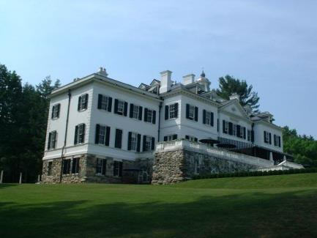
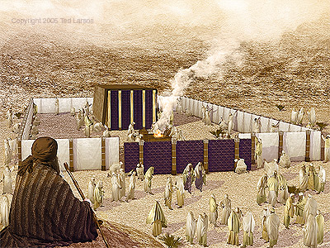
Apa yang dimaksudkan tinggal
"dalam rumah TUHAN selama-lamanya"?
atau
?
Rumah bagai
di syurga
Khemah
Ibadah

Slide 29
Garis Takwil Mazmur 23
46
    (6) Sambutan Daud akan kebaikan Tuhan terus adalah untuk berkomunikasi (berkomitmen untuk bersekutu) dengan ALLAH di khemah suci sepanjang hayatnya.
      A. (6a) Daud yakin ALLAH akan menunjukkan kebaikan terhadap beliau sepanjang hayatnya.
      B. (6b) Sambutan Daud adalah satu komitmen untuk bersekutu dengan ALLAH di khemah suci sepanjang hayatnya.

Slide 30
Garis Takwil Mazmur 23
46
Idea takwil: Sambutan Daud kepada kebaikan ALLAH ditunjukkan dalam menyediakan dan meninggikan Dia adalah untuk rasa tidak takut berkomunikasi (bersekutu) dengan ALLAH di khemah suci sepanjang hayat beliau.
    (1-4) Sambutan Daud kepada peruntukan dan perlindungan [seperti seorang gembala tidak untuk domba-dombanya ] ALLAH adalah keselesaan bukannya ketakutan.
    (5) Cara di mana ALLAH menunjukkan kebaikan-Nya kepada Daud dengan meninggikan dia seperti memberi penghormatan kepada seorang pemenang yang berpesta di hadapan musuh-musuhnya.
    (6) Sambutan Daud kepada kebaikan ALLAH terus adalah untuk melakukan untuk berkomunikasi dengan ALLAH di Kemah Suci sepanjang hayat beliau.

Slide 31
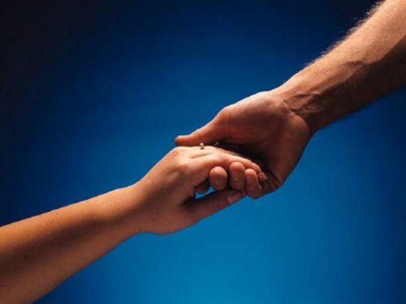

Bagaimana untuk menjalin semula perhubungan
Matius 18:15-20
Garis Takwil
10 December 2006
6 March 2011
Notes:
09.31 EO only
16.11

Slide 32
Matius 18:15-20 (Alkitab Berita Baik – Bible Society of Malaysia)
¹⁵ “Jika saudaramu berdosa terhadapmu, pergilah kepadanya dan tunjukkan kesalahannya. Lakukan hal ini dengan diam-diam antara kamu berdua sahaja. Jika dia menurut kata-katamu, maka kamu berjaya mendapat kembali saudaramu. ¹⁶ Tetapi jika tidak, bawalah seorang atau dua orang bersama-samamu. Berbuatlah demikian kerana di dalam Alkitab tertulis, ‘Tiap-tiap tuduhan harus dikuatkan oleh kesaksian dua atau tiga orang saksi.’ ¹⁷ Jika dia tidak mahu menerima nasihat mereka, beritahukan perkara itu kepada jemaah. Akhirnya jika dia masih tidak mahu menerima nasihat jemaah, anggaplah dia sebagai orang yang tidak mengenal Allah atau sebagai pemungut cukai.”
¹⁸ “Ketahuilah, apa yang kamu larang di dunia, akan dilarang juga di syurga. Apa yang kamu izinkan di dunia, akan diizinkan juga di syurga. ¹⁹ Ketahuilah juga, setiap kali dua orang antara kamu di dunia ini bersetuju berdoa bagi perkara apa sahaja, doa itu akan dikabulkan oleh Bapa-Ku di syurga. ²⁰ Hal itu demikian kerana apabila dua atau tiga orang berkumpul kerana Aku, Aku pun di situ bersama-sama mereka.”
Bagaimana Memulihkan15-17
Mengapa Memulihkan
18-20
Notes:
Dua ajaran utama kepada memulihkan orang Kristian yang berdosa

Slide 33

(15-17) Cara betul Gereja perlu memulihkan seorang Kristian yang berdosa adalah memastikan perkara tersebut seperibadi yang mungkin.
34c
  (15) Dosa peribadi harus ditangani di antara mereka yang terlibat secara langsung agar pemulihan pesalah itu lebih mudah.
  (16) Pesalah yang enggan bertaubat selepas konfrontasi peribadi tersebut perlu didedahkan hanya kepada satu atau dua lagi orang untuk memudahkan mengembalikan orang yang berdosa.
  (17a) Pesalah yang enggan bertaubat selepas satu percubaan kumpulan kecil pada waktu pemulihan harus dibawa ke hadapan badan gereja keseluruhan sebagai penghalang kepada dosa berterusan.
  (17b) Pesalah yang enggan bertaubat selepas kesnya didedahkan kepada gereja seharusnya menghasilkan yang memerlukan setiap ahli gereja untuk mengaitkan orang tersebut sebagai orang yang tidak percaya (ini termasuk menggugurkan keahlian).

Slide 34
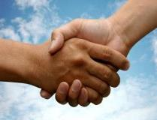
Sebab gereja boleh memulihkan atau terus berusaha untuk memulihkan orang yang beriman yang tidak bertanggungjawab kerana ia bertindak sebagai lanjutan daripada kuasa Tuhan sendiri!
34c
  (18-19) Gereja yang berdoa untuk memulihkan atau terus berusaha untuk memulihkan orang yang beriman yang berdosa bertindak di tempat BAPA.
    (18) Gereja mesti mengumumkan bersalah atau tidak bersalah berdasarkan apa yang ALLAH telah tentukan.
    (19) Pemimpin Gereja yang berdoa membuat pertimbangan yang boleh mempunyai keyakinan bahawa mereka telah bertindak mengikut kehendak ALLAH.
  (20) Gereja yang memulihkan atau terus berusaha untuk memulihkan orang yang beriman yang berdosa bertindak di hadapan YESUS.
Notes:
09.33

Slide 35

Idea takwil: Sebab gereja harus memulihkan seorang Kristian berdosa dengan betul kerana pemulihan ini dilakukan sebagai lanjutan daripada kuasa Tuhan.
34c
  (15-17) Cara di mana gereja betul perlu memulihkan seorang Kristian berdosa adalah dengan menjaga perkara itu sebagai perkara seperibadi yang mungkin.
  (18-20 ) Sebab gereja boleh memulihkan atau terus berusaha untuk memulihkan orang yang beriman yang tidak bertanggungjawab kerana ia bertindak sebagai lanjutan daripada kuasa ALLAH sendiri.
Notes:
09.34

Slide 36
Black

Slide 37


Homiletik • BibleStudyDownloads.org
Dapatkan slide ini tanpa biaya
Notes:
Homiletics (Preaching) in Indonesian

